Slide 1
聲音三要素

Slide 2
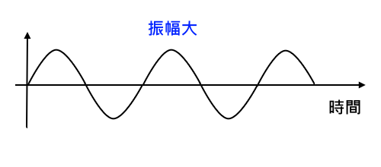
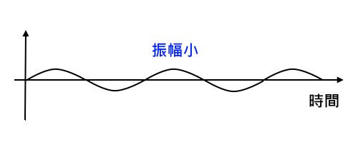
音量
音量又稱為響度。
音量是指聲音的大小（強弱） 。
聲波的振幅愈大，響度愈大。
單位為分貝(dB)。
音調大
音調小

Slide 3
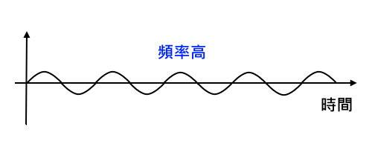
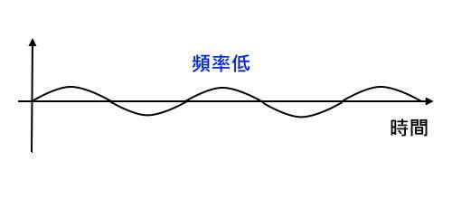
音調
音調又稱音頻。
音調是指聲音的高低。
當聲波每秒振動的次數多，表示頻率愈高，則音調愈高。
單位為赫茲(Hz)(次/秒)。
音調高
音調低

Slide 4
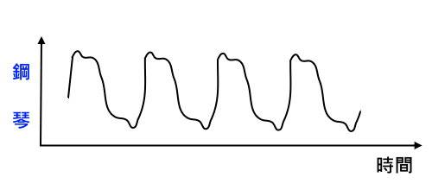
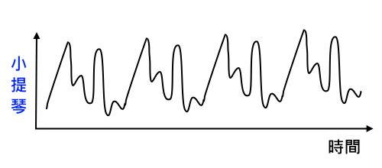
音色
音色又稱音品
音色是指聲音的特色。
音色是受聲波波形影響。
例如：不同的樂器有不同的波形，而有不同的音色。

Slide 5
參考資料
數位影視設計與製作（嘉義大學開放式課程）： 音調、響度與音色， http://opencourse.ncyu.edu.tw/ncyu/mod/resource/view.php?id=2275。

